Slide 1
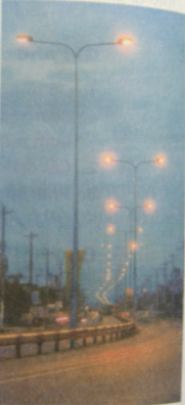
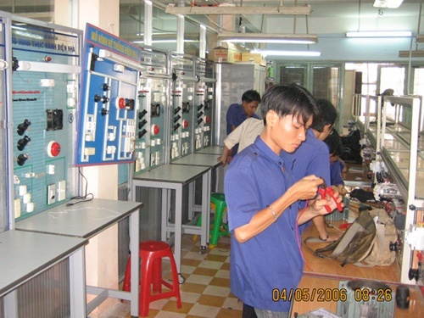
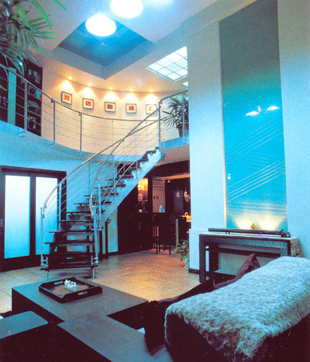
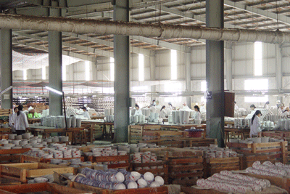
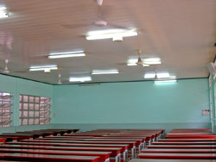

H.1
H.2
H.3
H.5
H.6
H.4

Slide 2

TIẾT 43.
SỬ DỤNG HỢP LÝ ĐIỆN NĂNG
TÍNH TOÁN TIÊU THỤ ĐIỆN NĂNG

Slide 3

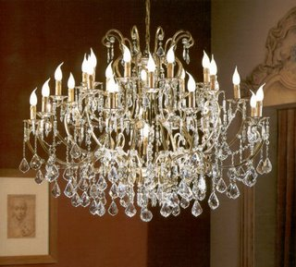
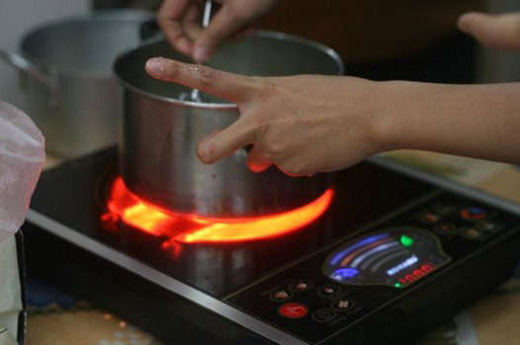
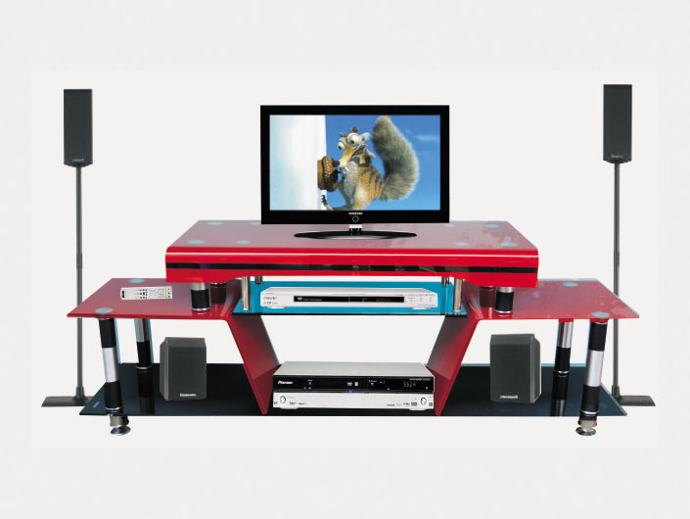
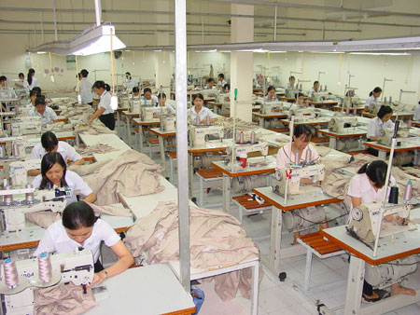

Slide 4
NHU CẦU TIÊU THỤ ĐIỆN NĂNG
1. Giờ cao điểm tiêu thụ điện năng
- Giờ cao điểm là những giờ tiêu thụ điện năng nhiều
- Giờ cao điểm trong ngày: từ 18h-22h

Slide 5
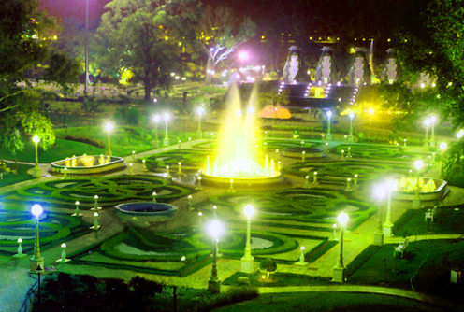
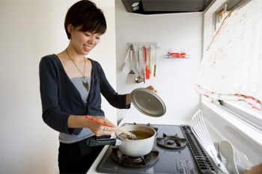
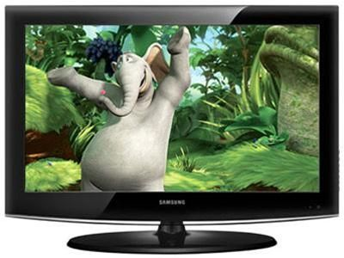
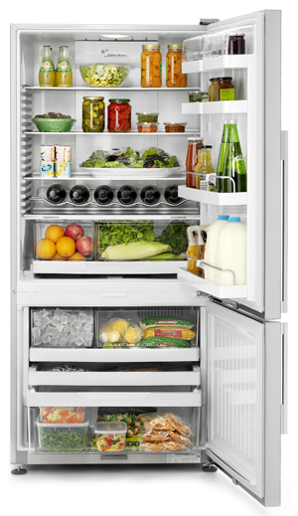
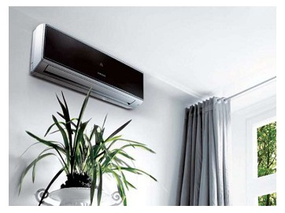
- Giờ thấp điểm từ 22h-4h hàng ngày; giờ cao điểm từ 18h-22h hàng ngày; giờ bình thường từ 4h-18h.

Slide 6
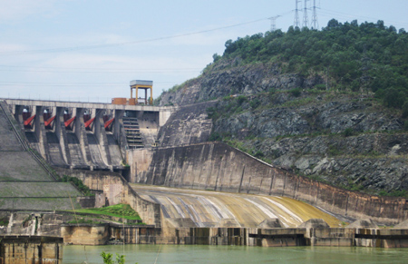
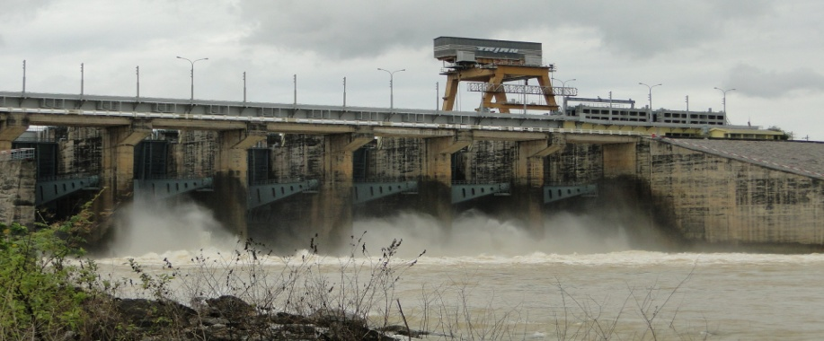
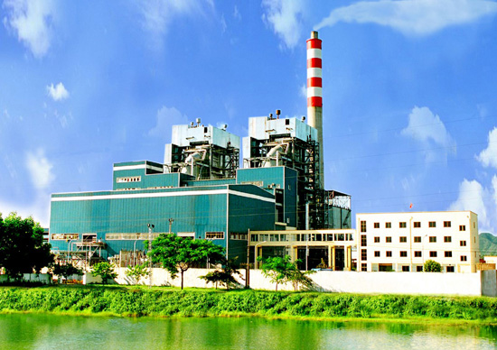
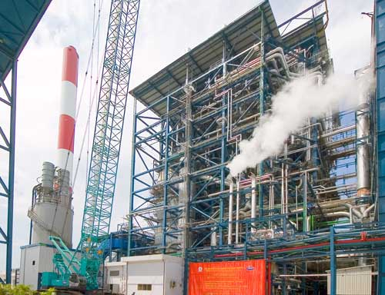
Bài 48.SỬ DỤNG HỢP LÝ ĐIỆN NĂNG
I. NHU CẦU SỬ DỤNG ĐIỆN NĂNG:
1.Giờ cao điểm tiêu thụ điện năng:
2.Những đặc điểm của giờ cao điểm:
- Em hãy kể tên một số nhà máy phát điện ở nước ta?
Thuỷ điện Hoà Bình
Thuỷ điện Trị An
Nhà máy nhiệt điện Long Phú
Nhà máy nhiệt điện UOÂNG BÍ

Slide 7
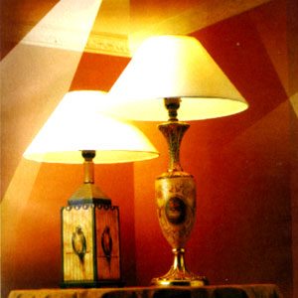
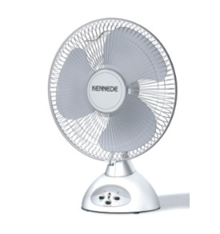
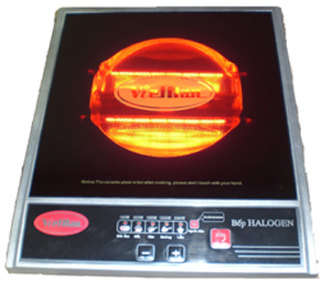
Đồ dùng điện | Điện áp của mạng điện bị giảm xuống
Sự phát sáng của đèn
Tốc độ quay của quạt
Thời gian đung sôi của bếp điện
Tối hơn
Quay chậm hơn
Lâu hơn

Slide 8
II.SỬ DỤNG HỢP LÍ VÀ TIẾT KIỆM ĐIỆN NĂNG:
Những biện pháp nào để sử dụng điện năng hợp lí:
Biện pháp | Cách thực hiện | Ví dụ
1.Giảm bớt tiêu thụ điện năng trong giờ cao điểm
Cắt giảm điện ở một số đồ
dùng điện không thiết yếu
Không là quần áo
Cắt điện lò sưởi…
2.Sử dụng đồ điện có hiệu suất cao
Sử dụng đèn compac-huỳnh quang,đèn led
Thay đèn sợ đốt bằng đèn huỳnh quang,đèn led.
3.Không sử dụng lãng phí điện năng
Không sử dụng điện khi không có nhu cầu
Tắt điện, quạt khi ra về
Biện pháp khác

Slide 9
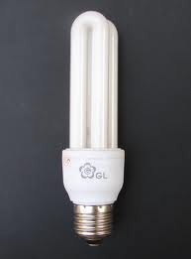
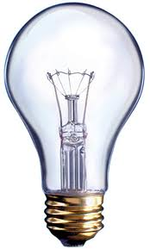
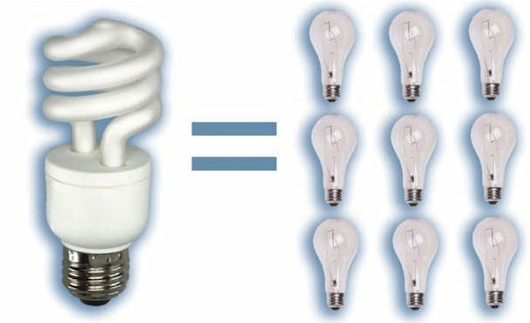
Sử dụng đồ dùng điện có hiệu suất cao để tiết kiệm điện năng.
Đèn compact
Đèn sợi đốt

Slide 10

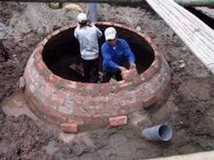
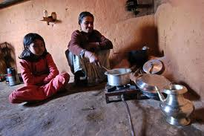

Một số biện pháp tiết kiệm điện khác

Slide 11
III. TÍNH TOÁN TIÊU THỤ ĐIỆN NĂNG
- Điện năng tiêu thụ của đồ dùng điện được tính như sau :
A = P.t
P: là công suất điện của đồ dùng điện
(W, KW)
Trong đó
t : là thời gian làm việc của đồ dùng điện
( h )
A : là điện năng tiêu thụ của đồ dùng điện trong thời gian t
(Wh, KWh)
1kWh =
1000 Wh

Slide 12
* Ví dụ : Tính điện năng tiêu thụ của bóng đèn 220V – 40W trong một tháng ( 30 ngày ), mỗi ngày bật đèn 4 giờ.
Cho biết:
P=40W
t =4.30=120(h)
Tính: A= ?
Giải
Điện năng tiêu thụ của bóng đèn trong một tháng là:
A=P.t=40.120=480(Wh) = 4,8(kWh) Đáp số:4,8 (kWh)

Slide 13
Điện năng tiêu thụ của các đồ dùng điện trong ngày:
TT | Tên đồ dùng điện | Công suất điện P(W) | Số lượng | Thời gian sử dụng trong ngày t (h) | Điện năng trong ngày A(Wh)
1 | Đèn sợi đốt | 60 | 2 | 2
2 | Đèn ống huỳnh quang và chấn lưu | 45 | 8 | 4
3 | Quạt bàn | 65 | 4 | 2
4 | Quạt trần | 80 | 2 | 2
5 | Tủ lạnh | 120 | 1 | 24
6 | Tivi | 70 | 1 | 4
7 | Bếp điện | 1000 | 1 | 1
8 | Nồi cơm điện | 630 | 1 | 1
9 | Bơm nước | 250 | 1 | 0,5
10 | Rađiô catxet | 50 | 1 | 1

Slide 14
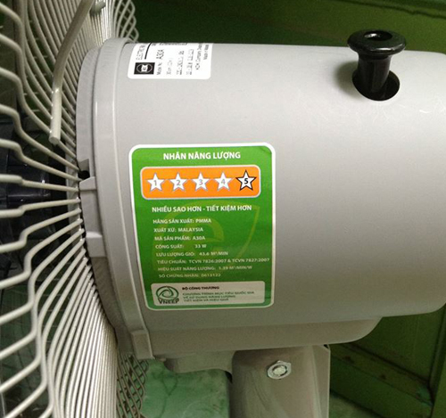
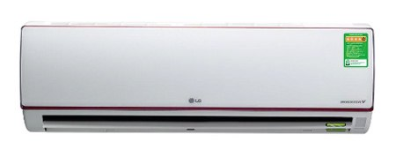

Slide 15
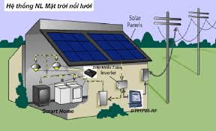
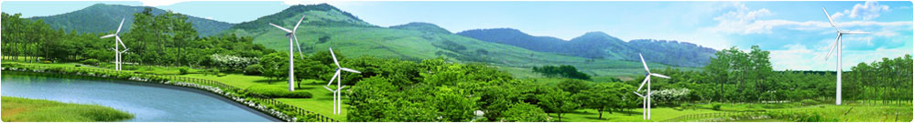
Sử dụng điện năng được sản xuất từ các nguồn năng lượng tái sinh ít gây ô nhiễm môi trường (Năng lượng gió, năng lượng mặt trời...)

Slide 16
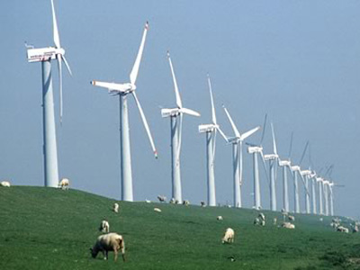
Nhà máy phong điện ở Bình Thuận

Slide 17
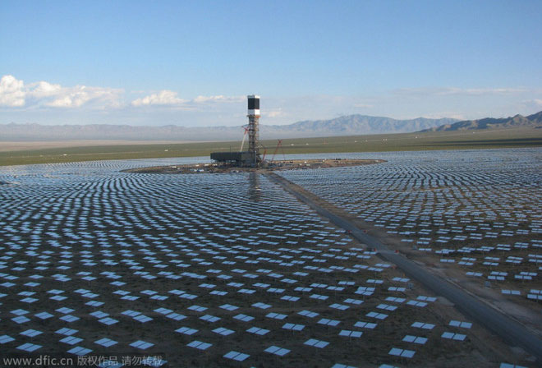
Nhà máy điện mặt trời Ivanpah (Mỹ)

Slide 18
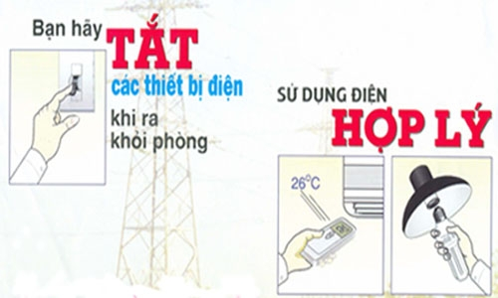

Slide 19

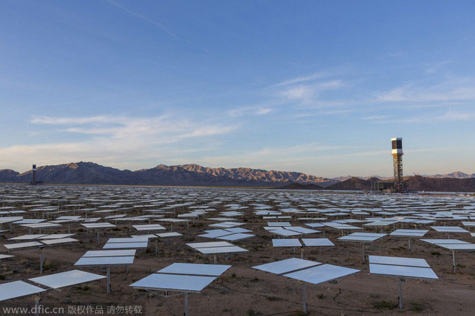
Nhà máy điện mặt trời Ivanpah (Mỹ)

Slide 20
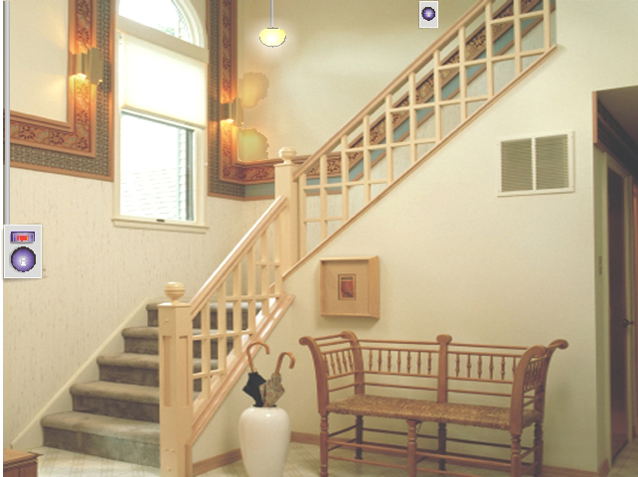
Hình ảnh trên cho biết điều gì khi sử dụng điện

Slide 21
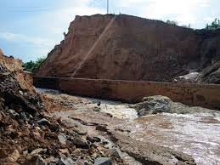
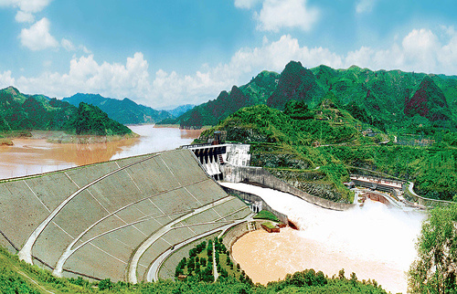
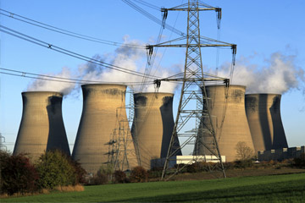
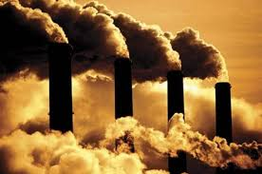
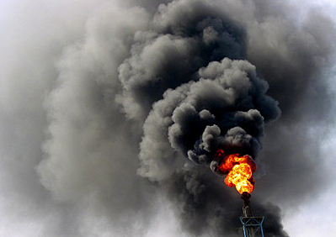
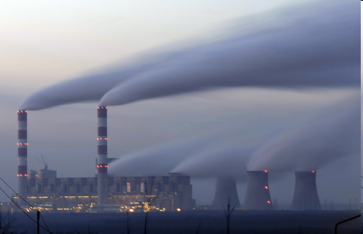

Slide 22
Bảng giá điện từ 16/3/2015
stt | Số điện Đơn vị: KWh | Giá cũ Từ 1/6/2014 đến 15/3/2015 | Giá hiện hành Từ 16/3/2015 trở đi | Chênh lệch (VNĐ)
1 | 0-50 | 1.388 | 1.484 | 96
2 | 51-100 | 1.433 | 1.533 | 100
3 | 101-200 | 1.660 | 1.786 | 126
4 | 201-300 | 2.082 | 2.242 | 160
5 | 301-400 | 2.324 | 2.503 | 179
6 | Từ 400 trở lên | 2.399 | 2.587 | 188

Slide 23
Tiết kiệm điện năng có lợi ích gì cho gia đình, xã hội và môi trường?
– Tiết kiệm tiền điện phải trả, tăng tuổi thọ cho đồ dùng điện.
– Giảm được chi phí về xây dựng nguồn điện, có nhiều điện năng phục vụ cho sản xuất và đời sống.
– Giảm bớt khí thải, phòng chống biến đổi khí hậu và bảo vệ môi trường.

Slide 24
- Hãy phân tích các việc làm dưới đây và ghi chữ LP (lãng phí điện năng), chữ TK (tiết kiệm điện năng) vào ô trống
Tan học không tắc đèn phòng học.
LP
TK
Khi xem TV, tắt đèn bàn học tập.
LP
TK
Bật đèn phòng tắm, phòng vệ sinh suốt ngày đêm.
LP
TK
Khi ra khỏi nhà, tắt điện các phòng.
LP
TK

Slide 25
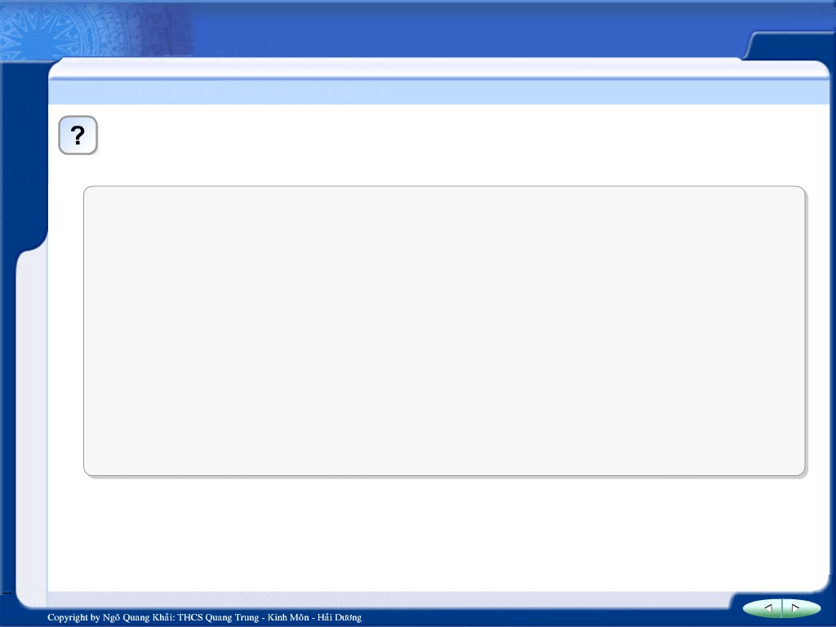







Đặc điểm nào là của giờ cao điểm tiêu thụ điện năng?
Điện năng tiêu thụ rất ít
Điện áp của mạng điện tăng mạnh
Điện áp của mạng điện giảm xuống
Khả năng cung cấp điện của nhà máy điện đáp ứng đủ
Tiếc quá …! Bạn chọn sai rồi !
Hoan hô . Bạn chọn đúng rồi !
Làm lại
Đáp án

Slide 26
Hành động nào là tiết kiệm điện năng góp phần bảo vệ môi trường?
Sử dụng bình nước nóng dùng điện trực tiếp
Sử dụng bình nước nóng năng lượng Mặt trời
Sử dụng củi để đun nóng bình nước
Sử dụng ga để đun nóng bình nước
Tiếc quá …! Bạn chọn sai rồi !
Hoan hô . Bạn chọn đúng rồi !
Làm lại
Đáp án

Slide 27
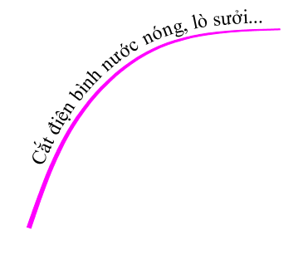
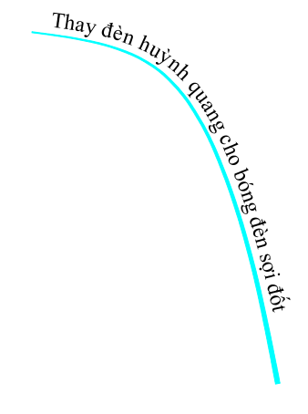

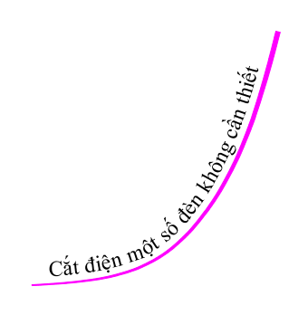
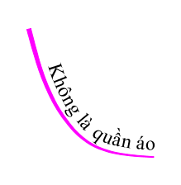



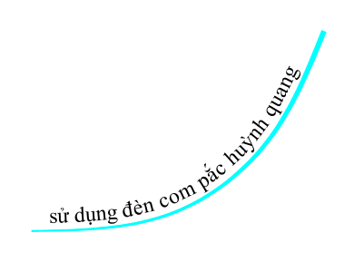
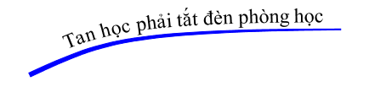
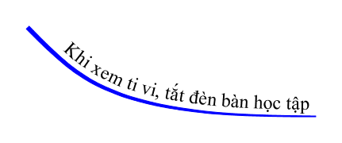
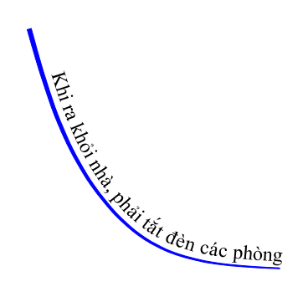

Slide 28

HÃY XEM VÀ CÙNG HÀNH ĐỘNG

Slide 29




XIN CHÂN THÀNH CẢM ƠN QUÝ THẦY CÔ
VÀ CÁC EM HỌC SINH
Notes:
29

